Slide 1

研究目标｜本科生组 | 赛道三
靶向TMC1机械转导通道的小分子变构调节剂AI辅助筛选
——用于Usher综合征1B的听力代偿保护策略
• 为功能实验选择六个待验证候选
• 疾病背景：USH1B / MYO7A相关缺陷
• 赛道三：离子通道小分子虚拟筛选
当前完成计算优选；下游补偿仍需功能实验
科研报告与对应源表；计算结果和研究计划分别解释
01
Notes:
本项目题为《靶向TMC1机械转导通道的小分子变构调节剂AI辅助筛选——用于Usher综合征1B的听力代偿保护策略》。研究聚焦MYO7A相关的Usher综合征1B听力问题，选择TMC1作为下游探索对象，通过AI辅助筛选形成六个优先验证候选。当前完成的是计算优选，变构调节及听力代偿保护作用仍需功能实验检验。

Slide 2
为什么研究 | 赛道三
USH1B的听力问题涉及毛细胞机械转导
• MYO7A相关缺陷可影响毛束结构与力的耦联
• 声音引起毛束运动，通道电流参与信号转换
• 本研究聚焦听觉功能，不推论视网膜获益
疾病问题：异常模型还保留多少可调节的功能？
GeneReviews USH1；MYO7A/MET原始研究，见原科研报告来源索引
02
Notes:
声音引起毛束运动，机械转导通道将这一变化转为细胞电流。MYO7A相关缺陷可能影响毛束结构和力的耦联，患者还可能有前庭与视网膜负担。这里聚焦听觉：只有先确认异常模型仍保留可检测的机械转导功能，才有理由继续测试下游调节。

Slide 3
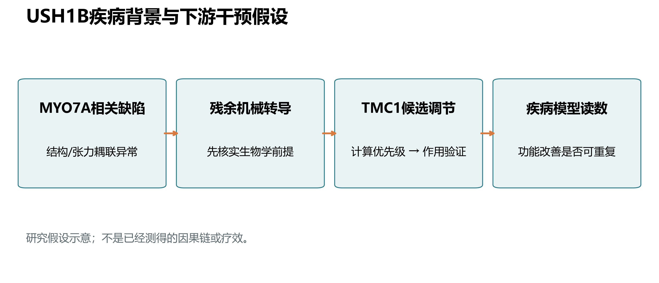
为什么研究 | 赛道三
TMC1值得探索，能否补偿仍取决于残余功能
• TMC1具有成孔功能与可测电流读数
• 结构和文献小分子先例支持化学干预探索
• 调节下游通道能否改善MYO7A异常，仍是假设
先核残余功能，再检验候选；示意箭头不是已测因果链
PNAS 2011 doi:10.1073/pnas.1104161108；Neuron 2018 doi:10.1016/j.neuron.2018.07.033；2025筛选研究 doi:10.1038/s42003-025-07943-x
03
Notes:
为什么选TMC1？已有实验支持它参与机械转导通道的成孔功能，结构研究和小分子筛选先例也提供了探索依据。但这只说明值得研究，不能证明调节TMC1可以替代MYO7A。图中是待检验的下游干预假设：先核残余功能，再看候选是否带来可重复的改善。

Slide 4
为什么研究 | 赛道三
计算负责优选，实验负责判断是否有效
• 计算问题：哪些结构更值得先做功能实验？
• 实验问题：候选怎样影响机械刺激电流？
• 疾病问题：改善是否依赖TMC1并可重复？
三层问题依次回答，分子对接只支持第一层的排序
科研报告与对应源表；计算结果和研究计划分别解释
04
Notes:
因此，我们把研究分成三个层次。第一，计算帮助决定先测哪些分子；第二，功能实验判断它们增加、减少还是不改变电流；第三，在疾病模型中检验这种变化是否有意义。接下来的数字都属于第一层或计算核查，不能直接作为活性浓度、结合强度或治疗效果。

Slide 5
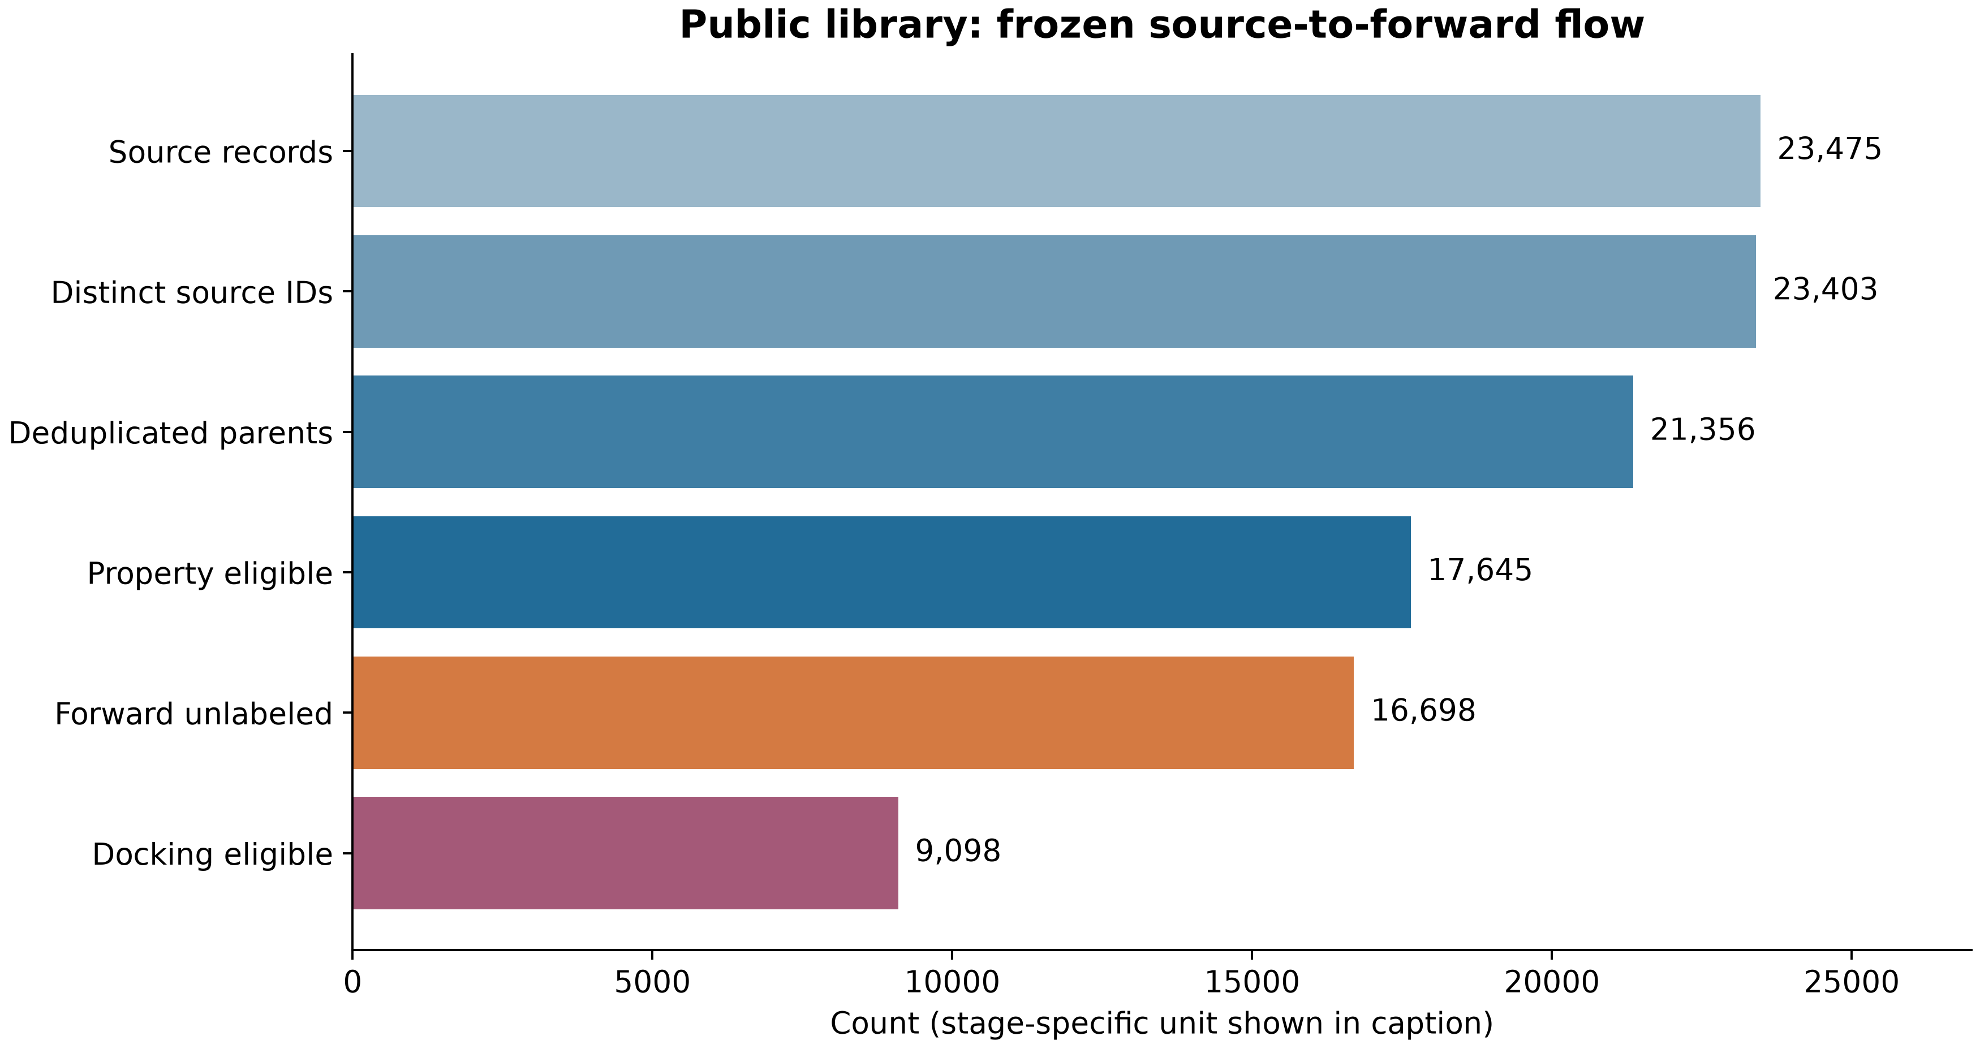
怎样筛选 | 赛道三
逐级整理后，9098个结构满足对接条件
• 23,475条来源记录 → 21,356个规范母体
• 性质与表示检查后形成16,698个前向池
• 9,098个结构满足本轮对接适用域
9098是可供选择的结构池，不是9098项都已完成对接
F1_正式公共库分母_data.csv；R2冻结分母
05
Notes:
筛选从公共分子资料开始。来源记录先去重、规范化，再检查性质和结构表示，最终得到九千零九十八个满足本轮对接条件的结构。这个数字是可供选择的结构池，不能误读为全部都做过对接。我们随后在固定尝试数下，比较不同选取方法能找到什么。

Slide 6
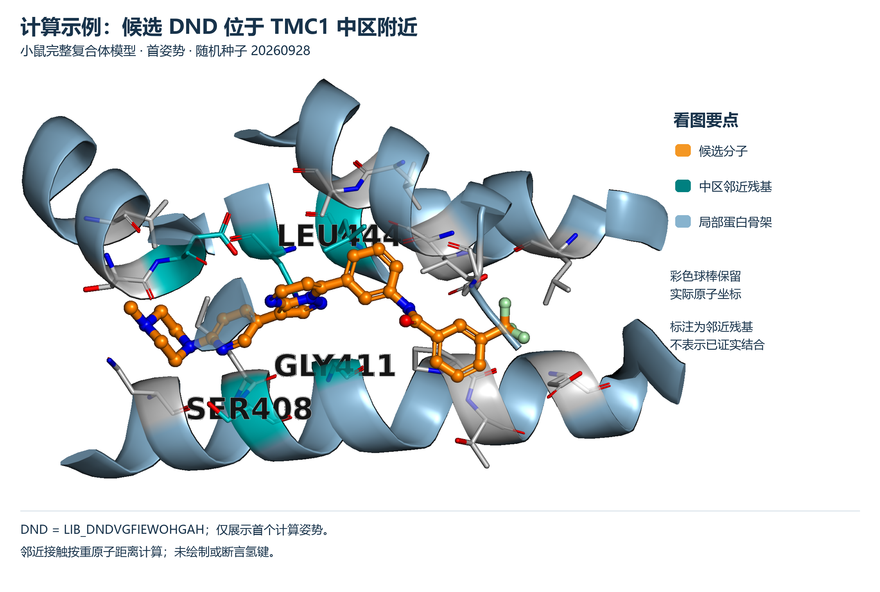
怎样筛选 | 赛道三
对接模拟候选姿势，用分数安排实验优先级
• 准备蛋白模型与分子结构，模拟可能的摆放
• 同时看计算分数、目标区域接触与几何质量
• 这里的姿势是计算结果，不能据此确认活性
分数更负 ≠ 已测结合更强，也不能区分激活与抑制
pose_visualization_source.csv；DND在小鼠复合物的已有首姿势示例
06
Notes:
分子对接可以理解为在蛋白模型附近尝试摆放小分子，并用一个计算分数比较这些姿势。我们还检查它是否接近预设区域，以及是否存在明显几何问题。图中用DND展示已有计算姿势的一个示例。较负分数只用于当前协议的排序，它不能直接告诉我们候选会激活还是抑制通道。

Slide 7
怎样筛选 | 赛道三
三种选取方法各用120次尝试进行比较
• 随机：直接抽取结构，作为基础参照
• Ridge：用分子性质和既往对接分数作简单排序
• AI：从既往对接数据学习排序，再选择结构
360次方法尝试去重后对应319项实际计算
forward_arm_summary.csv；935条历史QC对接代理标签
07
Notes:
为了评价排序是否有用，我们比较随机抽取、简单性质模型Ridge，以及AI排序。三种方法各固定一百二十次尝试；由于部分结构重叠，去重后实际有三百一十九项计算。模型学习的是既往对接分数，不是患者疗效。分数门槛和区域接触规则在比较前已经固定。

Slide 8
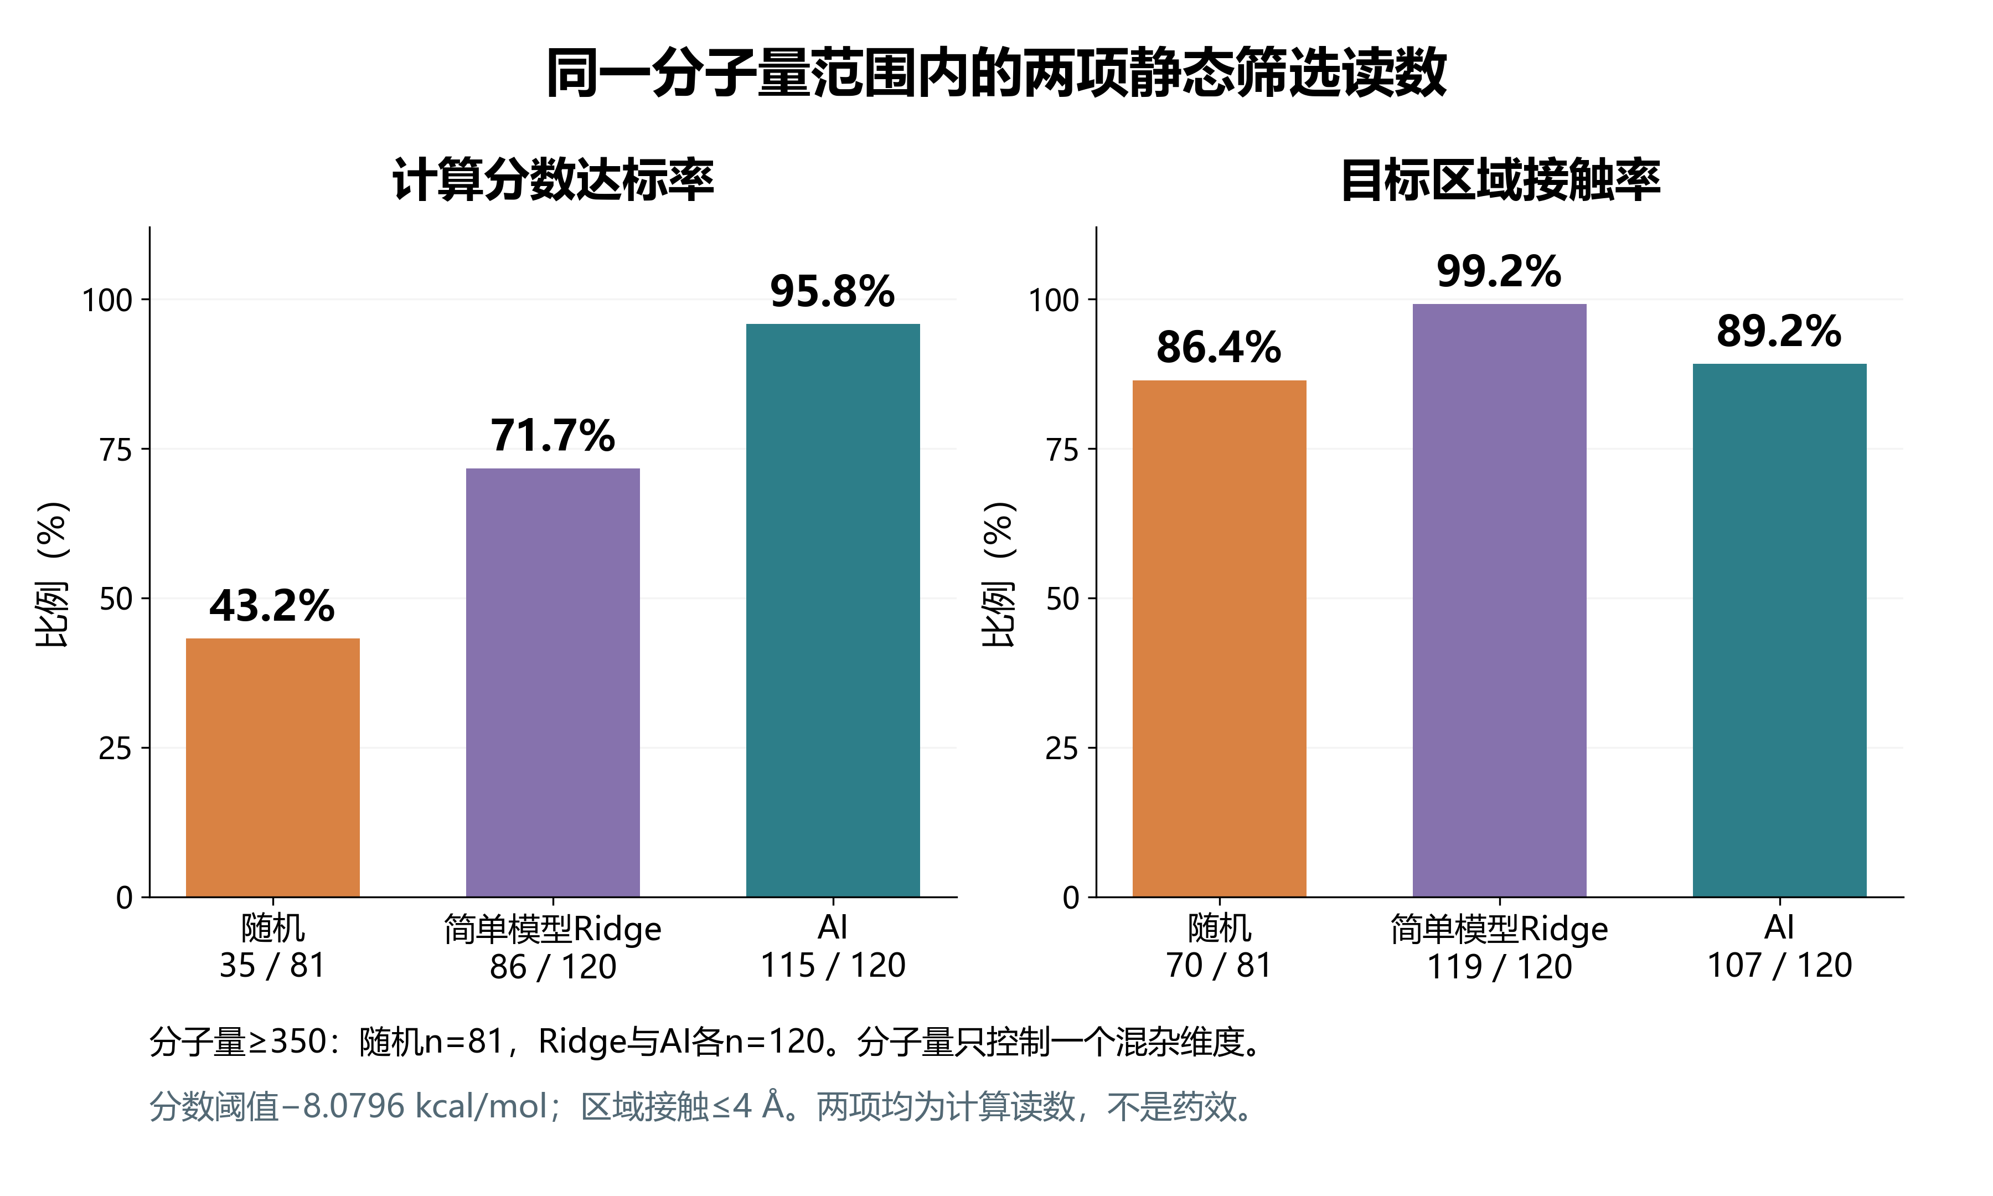
怎样筛选 | 赛道三
AI提高本次分数达标率，接触优势仍有限
• 分子量≥350：AI 115/120，随机35/81分数达标
• 区域接触：AI107/120，Ridge119/120
• 历史骨架留出中，AI未稳定超过简单模型
本次筛选提高了优选效率，药效由后续功能实验检验
matched_MW350_metrics.csv；F2_五切分固定预算_data.csv
08
Notes:
在分子量至少三百五十的子集中，AI的分数达标率为百分之九十五点八，随机为百分之四十三点二。但区域接触上，简单Ridge模型比AI更高；历史骨架留出也没有显示AI稳定占优。所以这次贡献是当前协议中的排序效率，不能说已经找到更有效的药物。

Slide 9
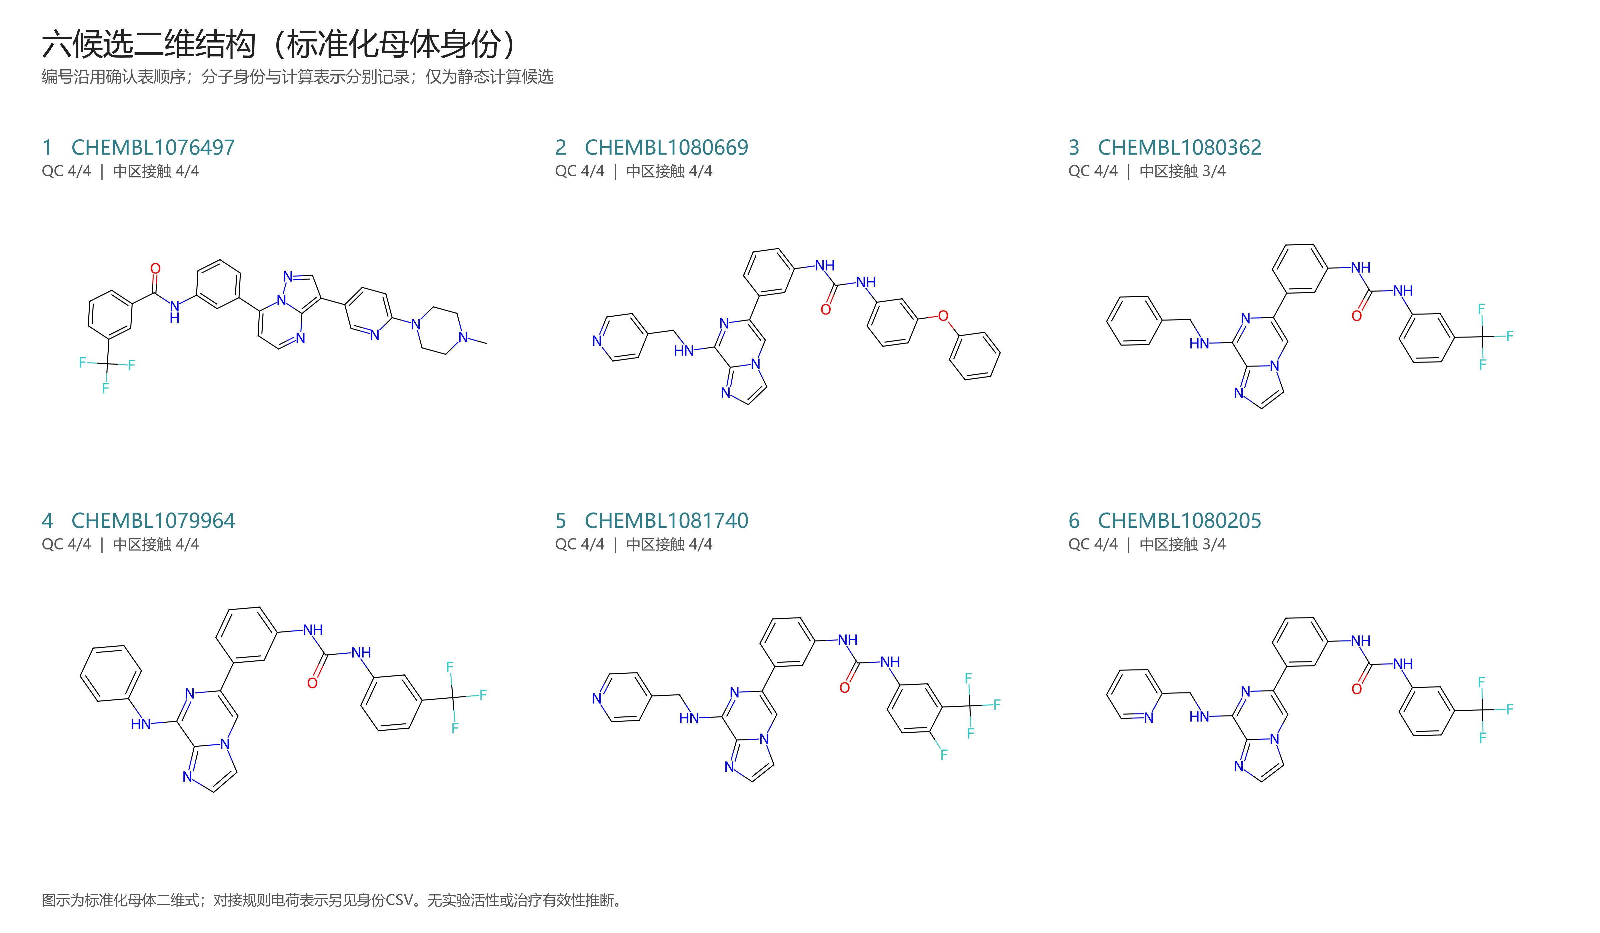
怎样筛选 | 赛道三
已知研究化合物的新用途候选
• 六候选均有自身ChEMBL药理记录
• 五个EphB4系列，一个B-Raf系列
• 优先排查激酶作用与细胞毒性
TMC1计算优先级需结合已有非TMC1药理解释
formal6_original_assays.csv；ChEMBL原始assay与文献记录；非本团队实测
09
Notes:
六个候选属于已有研究化合物。精确来源核对显示，五个来自EphB4研究系列，一个来自B-Raf系列，后者还有肿瘤细胞毒性记录。因此这些候选需要优先进行激酶反筛和毛细胞耐受检查，不能仅凭TMC1对接分数推断选择性或治疗作用。

Slide 10
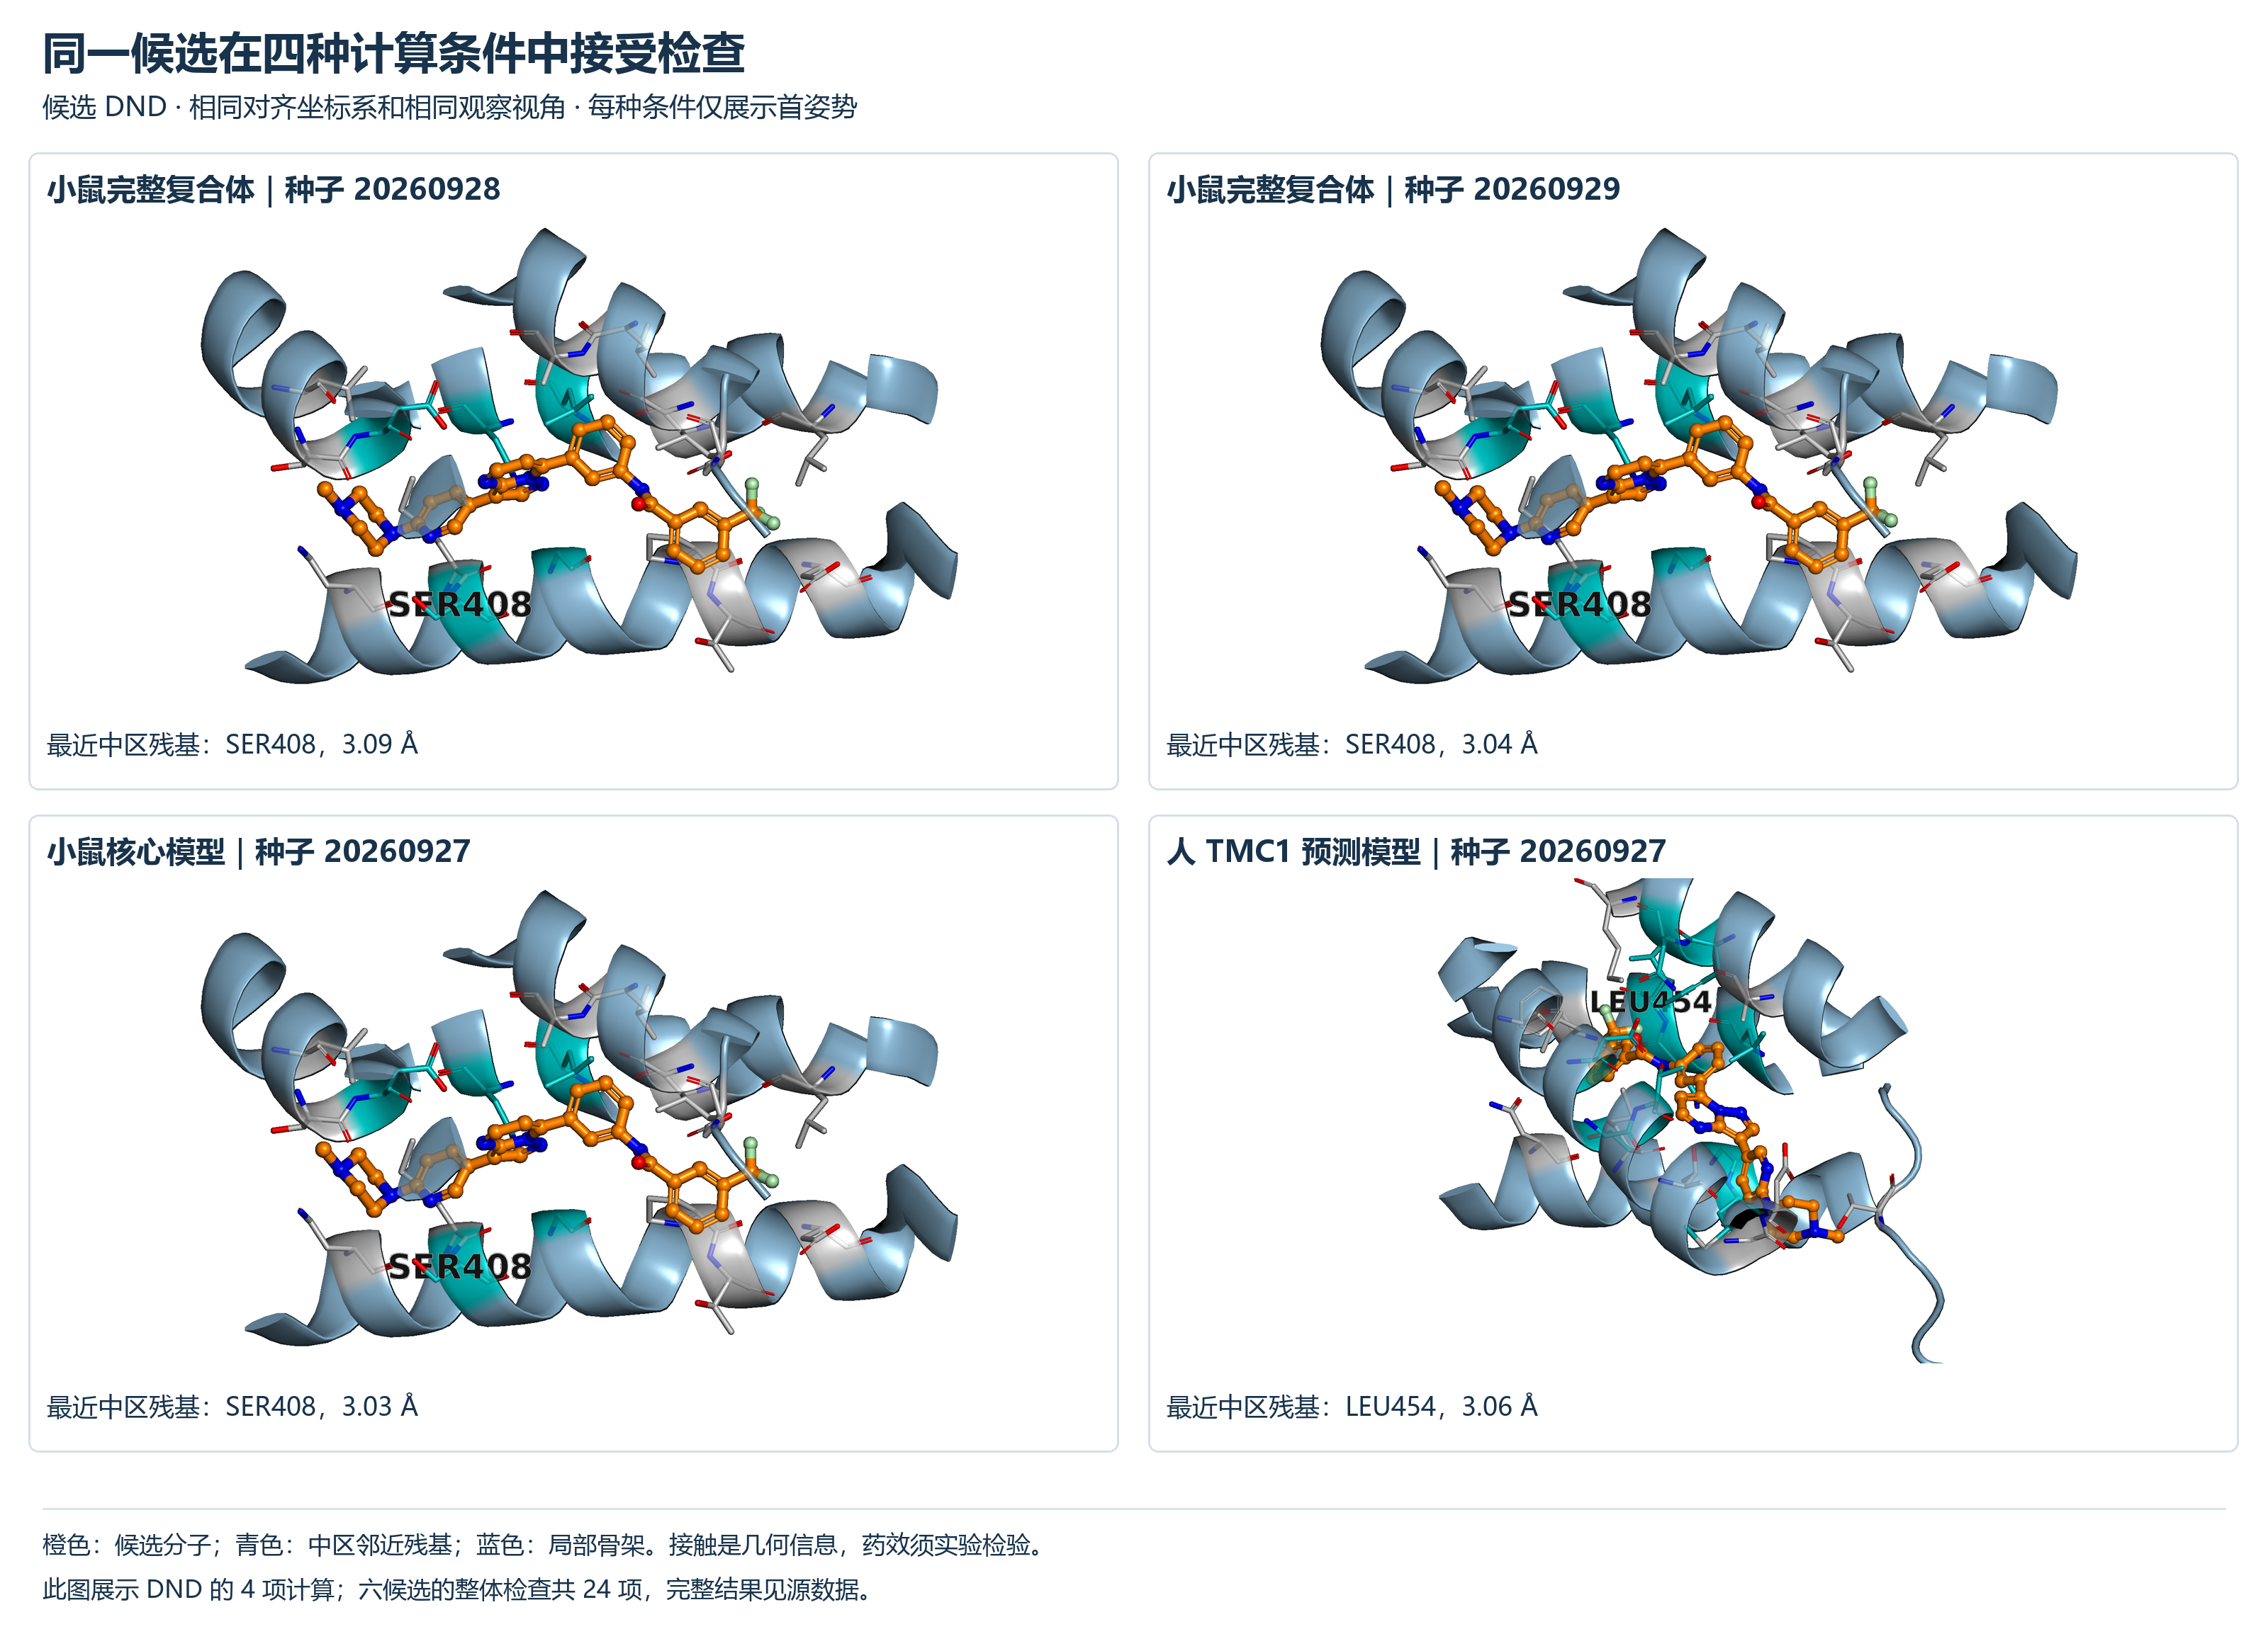
怎样核查 | 赛道三
六候选四条件确认24次计算，接触保留22/24
• 6候选×4条件，共24次计算
• 几何QC 24/24；接触22/24
• 与三物种24格矩阵分别统计
跨条件复核提高可检查性，仍不能代替真实结合或电流实验
candidate_confirmation.csv；pose_visualization_source.csv；图示DND四条件，汇总覆盖六候选
10
Notes:
这里的二十四次计算，是六候选乘四条件：小鼠复合物两次、小鼠单链和人源预测结构。全部通过独立几何检查，二十二次保留目标区域接触，两处例外完整保留。图中只以DND展示四条件，统计覆盖六候选。这组计算与后面的三物种二十四格矩阵分别计数。

Slide 11
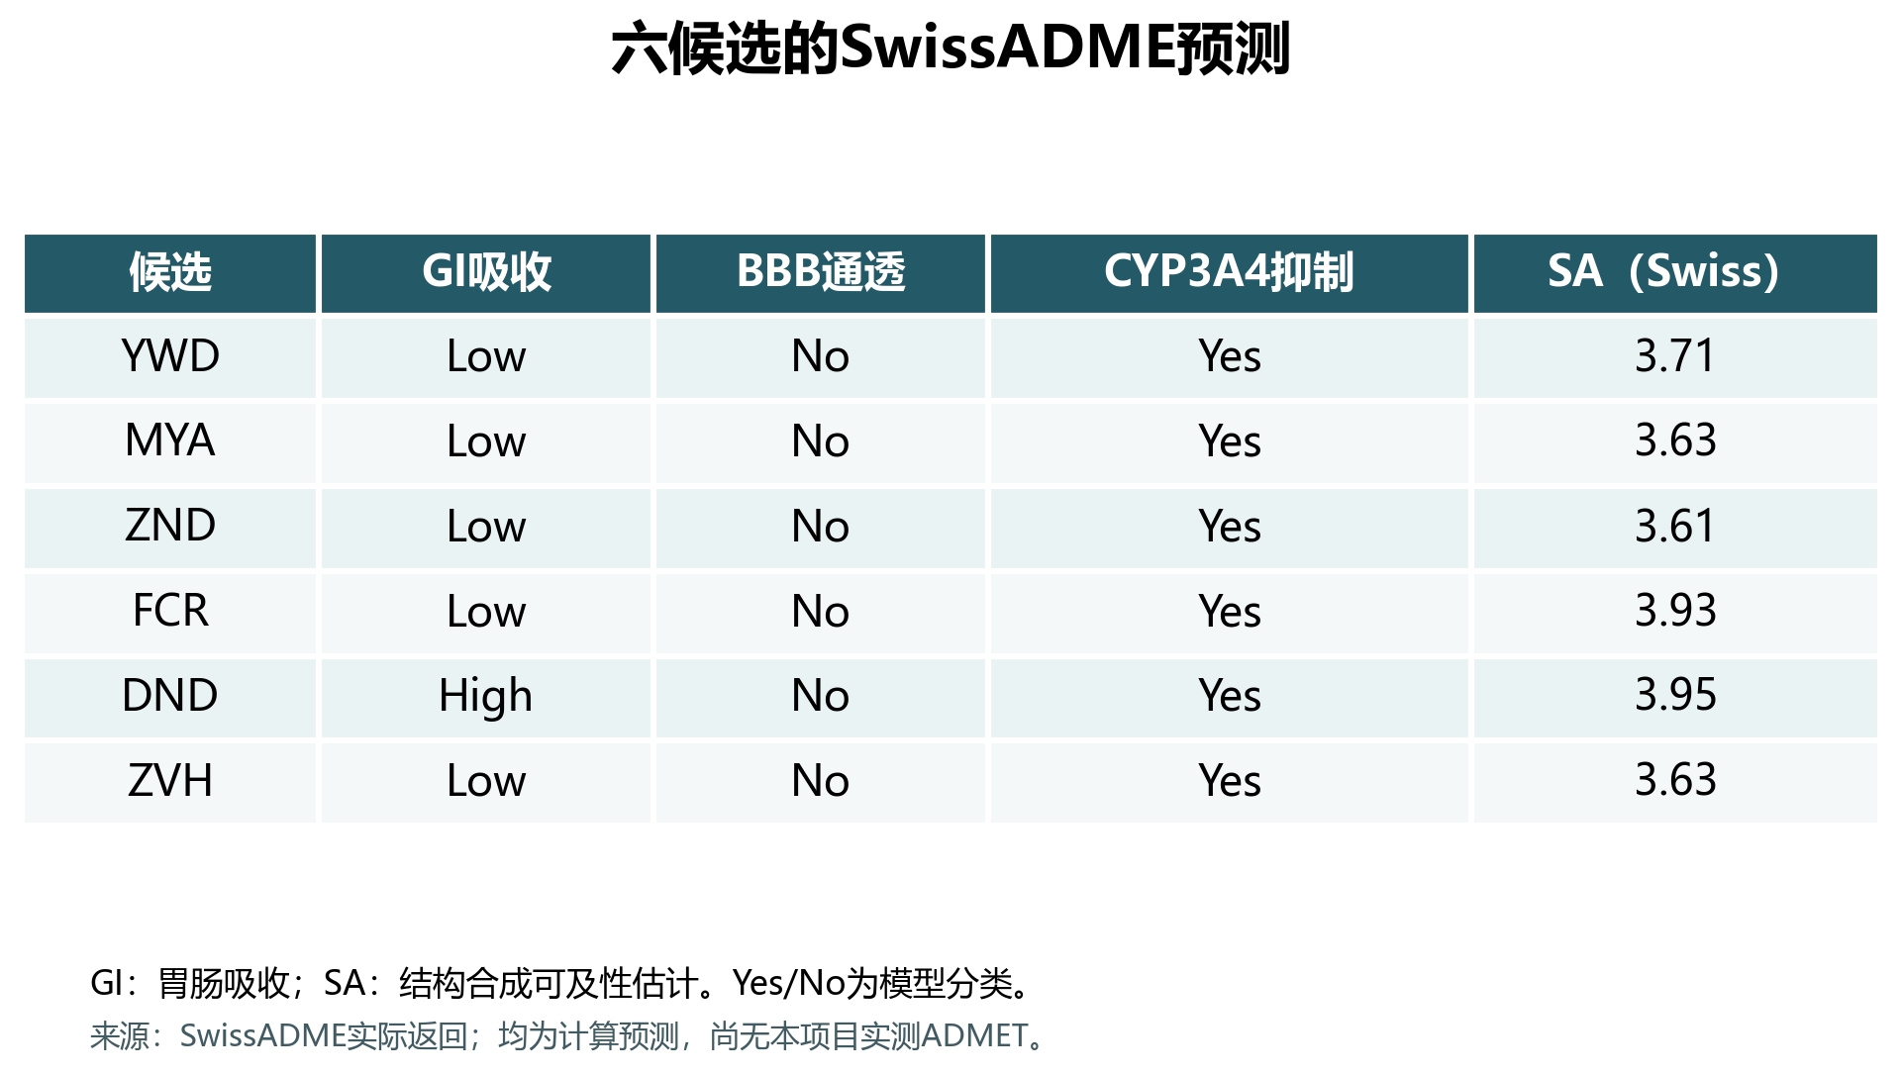
怎样核查 | 赛道三
ADMET与SA预测提示后续优化重点
• 6正式候选＋5探索/对照，共11个输入
• 六候选：5个GI Low，6个BBB No
• ADMET-AI 41端点；10个越界预测值单列
预测用于识别风险；不能证明安全或耳蜗暴露
SwissADME_combined11.csv；multiparameter_druglikeness11.csv；ADMET-AI 2.0.1；计算预测
11
Notes:
我们补充了十一个输入的SwissADME、合成可及性和ADMET模型预测。六个正式候选中五个胃肠吸收预测较低，并有溶解性和CYP抑制风险。两套合成可及性分数分别保留，ADMET模型的十个越界数值单列。这些结果用于安排优化和验证，不能证明安全，也不能用血脑屏障预测推断耳蜗暴露。

Slide 12
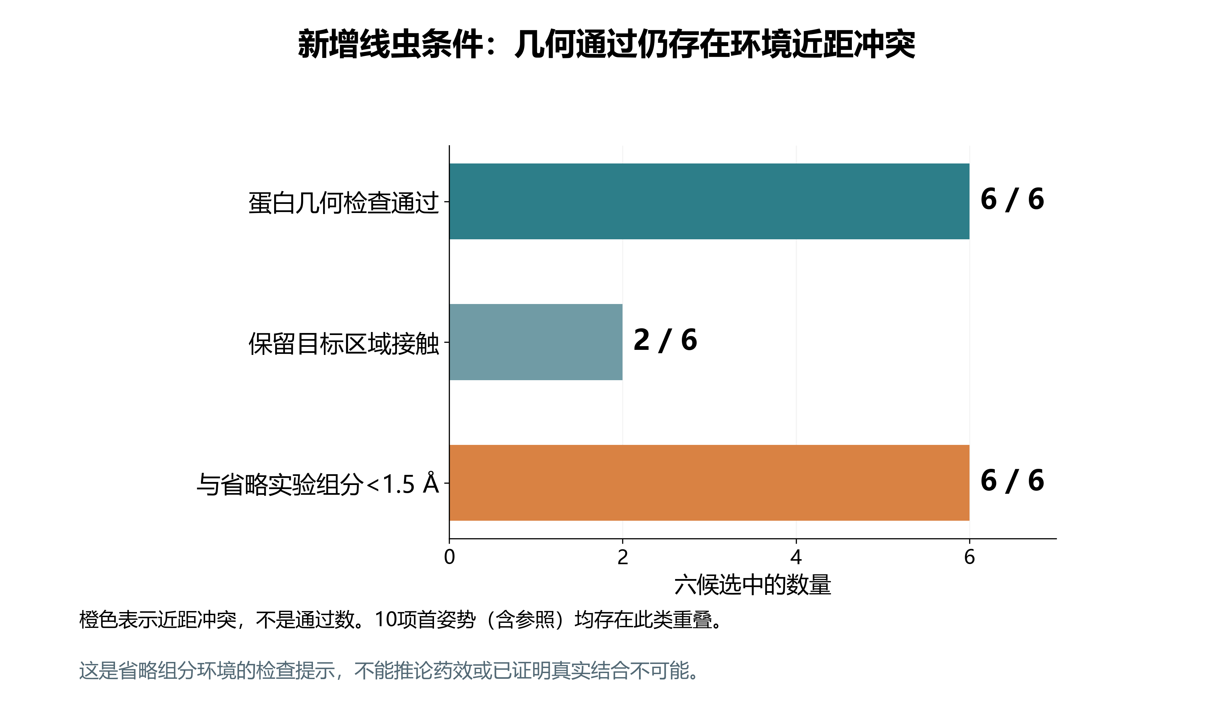
怎样核查 | 赛道三
三物种比较仅作方向性参考
• 7USX：六候选几何QC 6/6，区域接触2/6
• 全部10项首姿势均与省略实验组分距离<1.5 Å
• 三物种24格矩阵：8个分子 × 3种受体条件
环境冲突限制姿势解释；跨物种分数不能换算药效
six_candidates_plus_two_references_three_species24.csv；worm_pose_qc.csv；7USX独立追加条件
12
Notes:
三物种比较只作为方向性参考。六候选加两参照、乘三种受体，形成二十四格矩阵。在线虫追加条件中，全部十项首姿势都与省略实验组分发生近距冲突，矩阵中的八项是其子集。六候选只有两项保留区域接触。这提示膜与辅助组分环境需要进一步校准，不能据此推论跨物种药效。

Slide 13
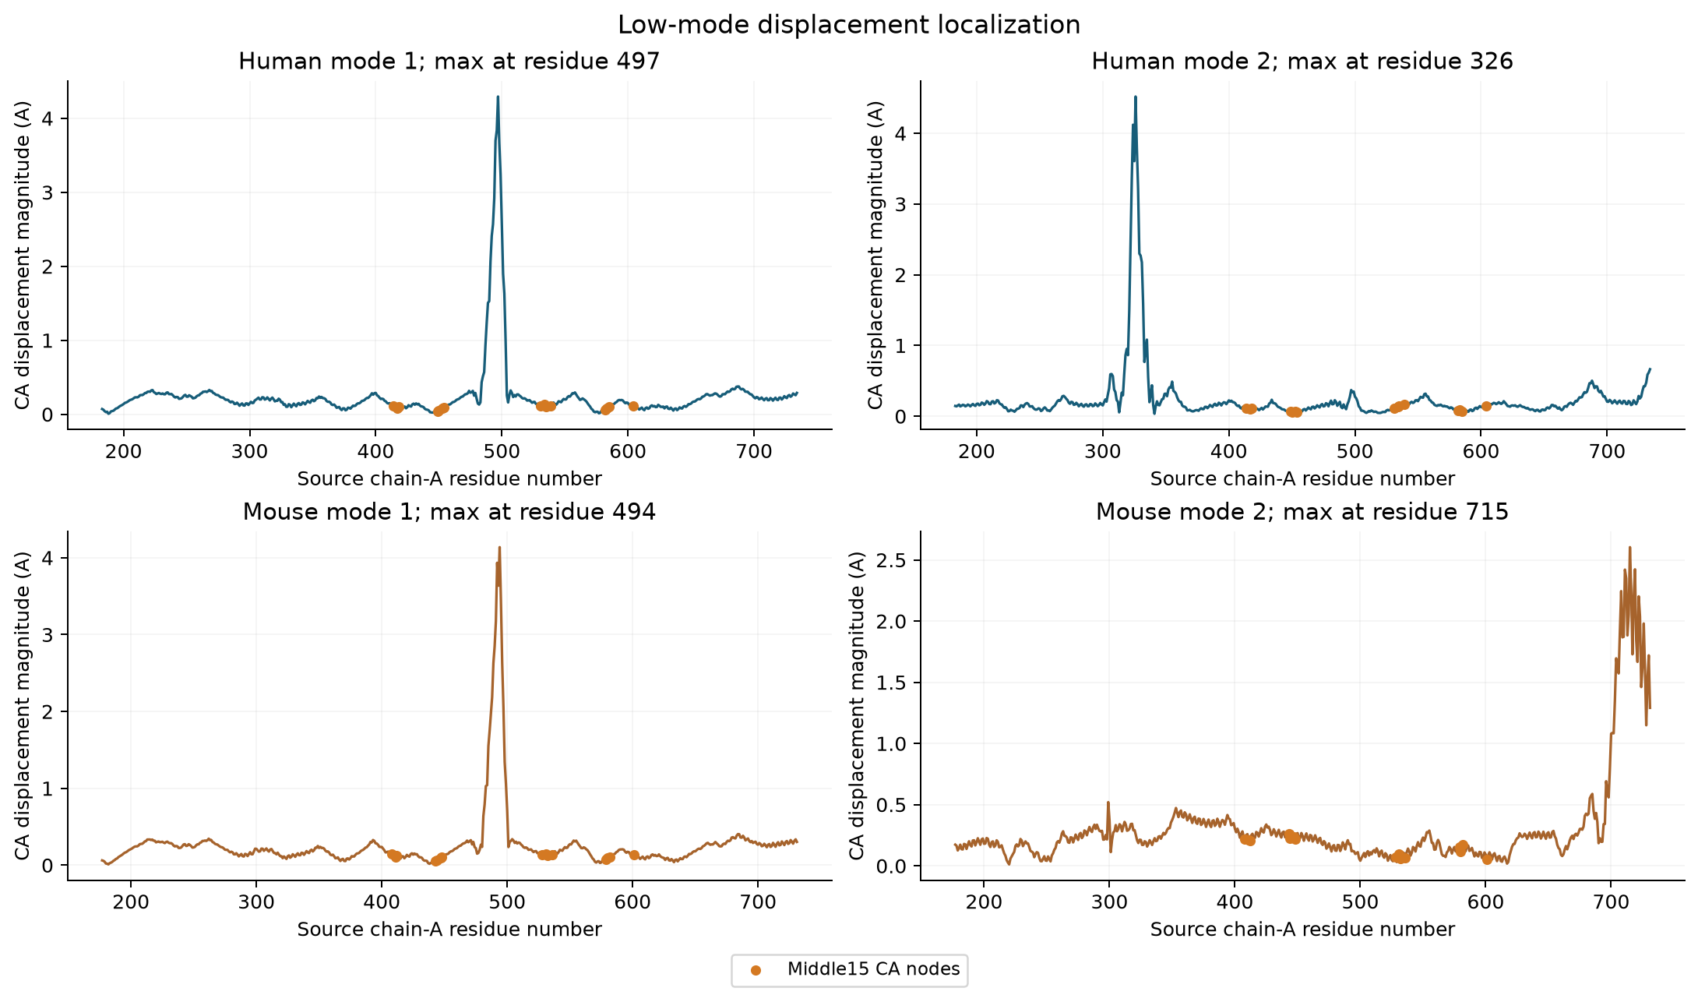
怎样核查 | 赛道三
弹性网络检验结构敏感性，尚未形成动态受体
• 用弹簧网络观察低频结构运动：共六个网络
• 24个Cα位移帧，均不能直接作全原子对接受体
• 这项ANM分析不含膜或溶剂，未运行MD
图示：全局RMS归一化0.5 Å的计算位移；非实验测得的运动。
结构敏感性检查不证明通道开闭，也不证明候选激活
NMA_conformation_diagnostics.csv；NMA_conformation_displacements.csv；图示全局RMS归一化0.5 Å
13
Notes:
六个网络用于结构敏感性核查，其中人鼠两个主域网络共生成二十四个碳阿尔法位移帧。这些帧均未成为可直接用于全原子对接的受体。这里使用的是正常模分析，不是分子动力学，也不代表已经观察到通道开闭或候选激活。

Slide 14
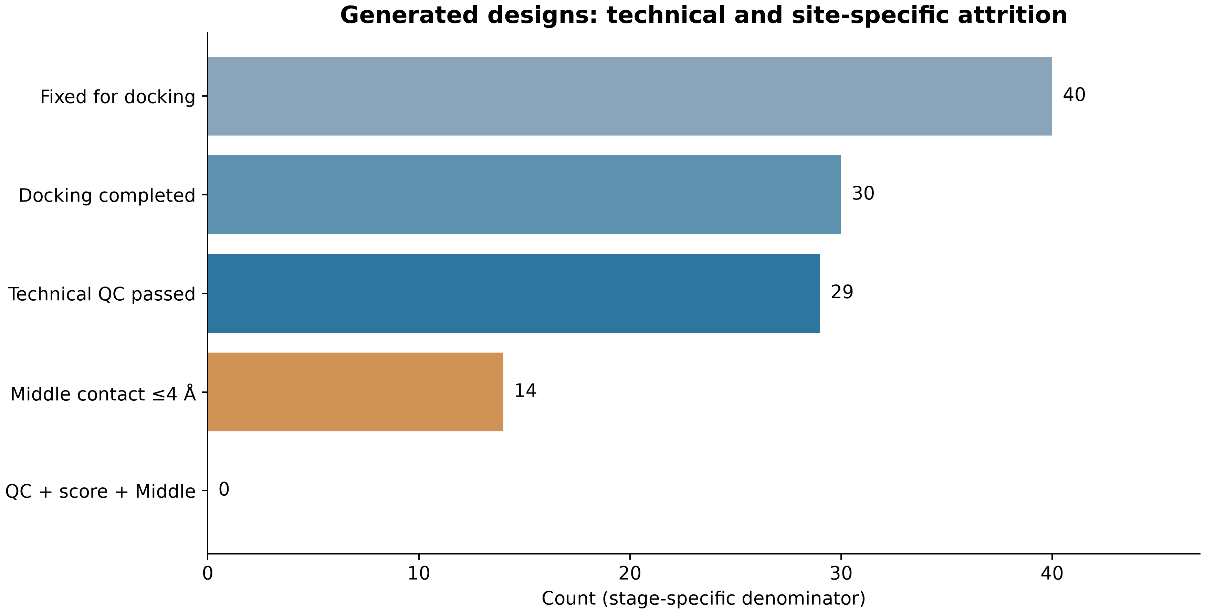
怎样核查 | 赛道三
生成设计和追加补筛均未获得联合达标分子
• 生成主结果：40次送算，联合达标0/40
• 既有模型追加选前10条，联合达标0/10
• 两分支独立统计，联合达标分子数均为0
当前六候选来自公共库优选；生成分支尚需改进
F5_生成设计联合门槛_data.csv；R3_top10_replay_table.csv；两分支独立
14
Notes:
另一个尝试是生成设计，但它没有带来本轮新增成功候选。正式四十次送算的联合达标为零，既有模型追加选取十条后的联合达标也为零。这些负结果独立保留，不替代原六候选名单。它们提示当前策略仍需改进，也不能扩大解释为所有生成分子都无效。

Slide 15
怎样验证 | 赛道三
异质参照检验提示流程仍需校准
• 11条参照选择：8条对接完成，3条制备阻断
• 静态分数达标3/8，不等同TMC1活性召回率
• Amiloride在源结构门禁阻断；后续单独校准
保留参照失败及制备原因，避免将分数门槛当作活性标准
R3_reference_replay_table.csv；R3_reference_independent_qc.csv；Amiloride源结构门禁记录
15
Notes:
异质文献参照也暴露了流程限制。十一条参照中，八条完成对接，三条在制备环节被阻断；三条达到静态分数门槛。这里的三比八不是TMC1活性召回率。阿米洛利在质子化枚举前的源结构门禁被阻断，不能归为对接失败。后续应单独校准准备规则和已知阳性测试集。

Slide 16
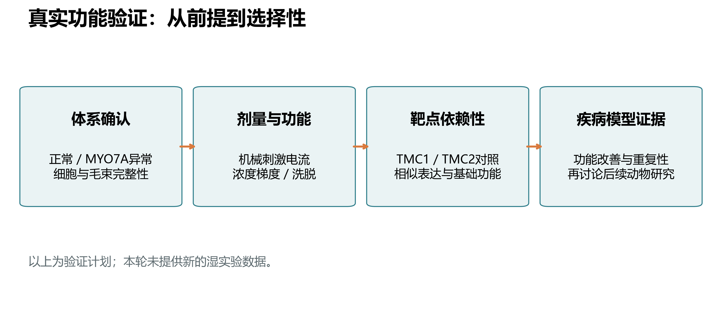
怎样验证 | 赛道三
功能实验先看剂量与洗脱，再检验靶点依赖性
• 先核正常及MYO7A异常模型的残余功能
• 首轮1–3候选，0.03–30 μM七点探索梯度
• 记录机械刺激电流、溶剂漂移、洗脱与细胞状态
后续拟实施：三批独立制备起步，正式样本量由先导方差决定
09_晋级后功能验证实施方案；拟实施方案，未纳入新湿实验数据
16
Notes:
功能实验先确认疾病模型具有残余机械转导。首轮选择一到三个候选，观察电流的浓度关系、洗脱及细胞状态。靶点依赖性采用适合模型的TMC1扰动及救援对照检验，TMC1与TMC2可比体系评价亚型选择性。所有结果保留独立重复与阴性记录。

Slide 17
怎样验证 | 赛道三
疾病模型中的重复改善才支持下游补偿
• 支持：剂量关系、可逆效应、TMC1依赖及重复改善
• 限制：无残余功能、无效应或细胞损伤造成假信号
• 正常、异常、载体、溶剂对照同时保留
无效结果限定到候选与条件；不把单次实验概括为全部路线失败
同功能验证方案；本页为预设判定思路
17
Notes:
什么结果才支持下游补偿？需要出现剂量相关、可逆且依赖TMC1的功能效应，并在MYO7A异常模型中重复改善。若没有残余功能，就要先处理生物学前提；若只有细胞损伤或染料变化，不能算功能改善。没有效应时也应限定到所测候选和条件，保留对照、原始记录与不确定性。

Slide 18
阶段结论 | 赛道三
六个计算候选形成了功能验证优先名单
• 已完成：固定预算排序、六候选复核和边界核查
• 当前结论：有依据安排实验优先级，尚无药效结论
• 下一步：检验可逆电流效应、TMC1依赖与疾病模型改善
从计算优选走向真实功能证据，逐步检验USH1B下游干预假设
科研报告与对应源表；计算结果和研究计划分别解释
18
Notes:
最后，本项目已经形成六个可追溯的计算候选，以及相应比较、复核和功能验证方案。当前证据足以安排实验优先级，尚不能判断药效。下一步通过可逆电流效应、TMC1依赖性和疾病模型中的重复改善，逐步检验USH1B下游干预假设。谢谢。

